Slide 1
















Schulungsunterlagen der
AG RDA
Vertretungen der Öffentlichen Bibliotheken

Slide 2
Veröffentlichungsangabe / Vertriebsangabe / Herstellungsangabe / Copyrightdatum
Modul 3

Slide 3
Veröffentlichungsangabe (RDA 2.8)
Erscheinungsort (RDA 2.8.2)
Verlagsname (RDA 2.8.4)
Erscheinungsdatum (RDA 2.8.6)
Elemente der Veröffentlichungsangabe
-> Standardelemente.

Slide 4
Vertriebsangabe (RDA 2.9)
Vertriebsort (RDA 2.9.2)
Vertriebsname (RDA 2.9.4)
Vertriebsdatum (RDA 2.9.6)
Elemente der Vertriebsangabe:
keine Standardelemente, dürfen aber zusätzlich angegeben werden

Slide 5
Herstellungsangabe (RDA 2.10)
Herstellungsort (RDA 2.10.2)
Herstellername (RDA 2.10.4)
Herstellungsdatum (RDA 2.10.6)
Elemente der Herstellungsangabe:
keine Standardelement, dürfen aber zusätzlich angegeben werden

Slide 6
Erscheinungsdatum (RDA 2.8.6)
Informationsquellen für das Erscheinungsdatum in dieser Reihenfolge:
  Gleiche Quelle, aus der Haupttitel entnommen wurde
  Andere Quelle innerhalb der Ressource
  Andere Quelle außerhalb der Ressource (dann muss das Erscheinungsdatum eckig geklammert werden)

Slide 7
Erfassung des Erscheinungsdatums: einzelne Einheit
Das Erscheinungsdatum wird erfasst, wie es auf der Informationsquelle erscheint
Beispiel:
In der Ressource: 1. Auflage September 2006
RDA | Element | Erfassung
2.8.6 | Erscheinungsdatum | September 2006

Slide 8
Erfassung des Erscheinungsdatums: fortlaufende Ressource
Beispiel für fortlaufende Ressourcen:
In der Ressource: Mai 2000
RDA | Element | Erfassung
2.8.6 | Erscheinungsdatum | Mai 2000-

Slide 9
Erfassung des Erscheinungsdatums
Nach RDA 1.8.2 wird das Erscheinungsdatum in arabischen Ziffern angegeben
Beispiel: In der Ressource:
  Einzelne Einheit:
  Fortlaufende Ressource:
MCMLIII
RDA | Element | Erfassung
2.8.6 | Erscheinungsdatum | 1953
RDA | Element | Erfassung
2.8.6 | Erscheinungsdatum | 1953-

Slide 10
Erfassung des Erscheinungsdatums
Beispiel:
In der Ressource auf der Titelseite:
  Einzelne Einheit:
  Fortlaufende Ressource
ZWEITAUSEND
RDA | Element | Erfassung
2.8.6 | Erscheinungsdatum | 2000
RDA | Element | Erfassung
2.8.6 | Erscheinungsdatum | 2000-

Slide 11
Kein Erscheinungsdatum
Zahlen-/Ziffern-/Druckleisten gehören zur Herstellungsangabe!
Beispiel:
„2014“ gilt als Herstellungsjahr. Es wird nicht als Erscheinungsdatum berücksichtigt.
2016 2015 2014 4 3 2

Slide 12
Erscheinungsdatum (RDA 2.8.6.6 D-A-CH und RDA 2.8.6.5 D-A-CH)
Wenn Erscheinungsdatum aus Informationsquellen nicht ermittelbar:
-> Erscheinungsdatum aus anderen Quellen ermitteln bzw. schätzen (eckig klammern)
-> NICHT: [Erscheinungsdatum nicht ermittelbar]
    (für einzelne Einheiten s. RDA 2.8.6.6 D-A-CH)
    (für fortlaufende Ressourcen s. RDA 2.8.6.5 D-A-CH)

Slide 13
Erscheinungsdatum (RDA 2.8.6.6 D-A-CH)
Zum Schätzen des Erscheinungsdatum Quellen in dieser Reihenfolge nutzen:
Copyright-Datum
Vertriebsdatum
Herstellungsdatum
Indizien innerhalb und außerhalb der Ressource, z.B. Datum des Vorworts, Verlagsankündigung auf Website (notfalls wird ein Zeitraum geschätzt)

Slide 14
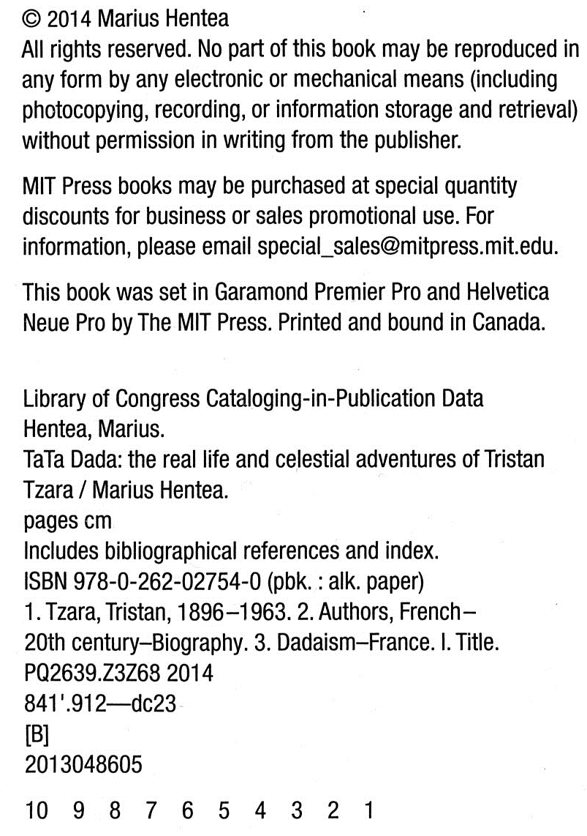
Erscheinungsdatum (RDA 2.8.6.6 D-A-CH)
Beispiel einzelne Einheit:
RDA | Element | Erfassung
2.8.6 | Erscheinungsdatum | [2014]
2.11 | Copyright-Datum | © 2014
Erscheinungsdatum aus Copyright-Datum geschätzt
Einzelne Einheit:
Copyright-Datum darf zusätzlich angegeben werden

Slide 15
Erscheinungsdatum (RDA 2.8.6.5 D-A-CH)
Beispiel fortlaufende Ressource:
RDA | Element | Erfassung
2.8.6 | Erscheinungsdatum | [2002]-
Erscheinungsdatum aus Copyright-Datum geschätzt
Fortlaufende Ressource:
Copyright-Datum wird nie zusätzlich erfasst (RDA 2.11 D-A-CH)

Slide 16
Erscheinungsdatum (RDA 2.8.6.6 D-A-CH)
Beispiel einzelne Einheit:
Erscheinungsjahr in der Ressource nicht genannt. Aus dem Vorwort:
RDA | Element | Erfassung
2.8.6 | Erscheinungsdatum | [1981?]
Notes:
Auch für fortlaufende Ressourcen kann das Erscheinungsjahr so geschätzt werden.

Slide 17
Erscheinungsdatum (RDA 2.8.6.5 D-A-CH)
Fortlaufende Ressource:
Chronologische Bezeichnung aus der Zählung als ermitteltes Erscheinungsdatum erfassen.
Beispiel :
RDA | Element | Erfassung
2.6 | Zählung | Band 1 (1982)-
2.8.6 | Erscheinungsdatum | [1982]-

Slide 18
Verlagsname (RDA 2.8.4)
Informationsquellen für den Verlagsname in dieser Reihenfolge:
  Gleiche Quelle, aus der Haupttitel entnommen wurde
  Andere Quelle innerhalb der Ressource
  Andere Quelle außerhalb der Ressource (dann muss der Verlagsname eckig geklammert werden)
Notes:
Gilt sowohl für einzelne als auch fortlaufende Ressourcen.

Slide 19
Verlagsname (RDA 2.8.4)
Verlagsname nicht ermittelbar
-> es wird erfasst: „[Verlag nicht ermittelbar]“
Notes:
Gilt sowohl für einzelne als auch fortlaufende Ressourcen.

Slide 20
Erfassung des Verlagsnamens
Verlagsname übertragen wie auf der bevorzugten Quelle
Regeln der Groß- und Kleinschreibung sowie der Interpunktion werden angewandt (->Modul 2)
Zeichensetzung wird aus Vorlage übernommen
Typografische Gestaltungsmittel als Trennzeichen können weggelassen werden
Notes:
Gilt sowohl für einzelne als auch fortlaufende Ressourcen.

Slide 21
Erfassung des Verlagsnamens - Beispiel
Auf der Titelseite:
RDA | Element | Erfassung
2.8.4 | Verlagsname | Wissenschaftliche Verlagsgesellschaft mbH
Notes:
Gilt sowohl für einzelne als auch fortlaufende Ressourcen.

Slide 22

Erfassung des Verlagsnamens - Beispiel
Auf der Titelseite:
RDA | Element | Erfassung
2.8.4 | Verlagsname | Carl Winter Universitätsverlag
Notes:
Gilt sowohl für einzelne als auch fortlaufende Ressourcen.

Slide 23


Erfassung des Verlagsnamens - Beispiel
Auf der Titelseite:
Im Impressum:
RDA | Element | Erfassung
2.8.4 | Verlagsname | K.G. Saur
Notes:
Gilt sowohl für einzelne als auch fortlaufende Ressourcen.

Slide 24

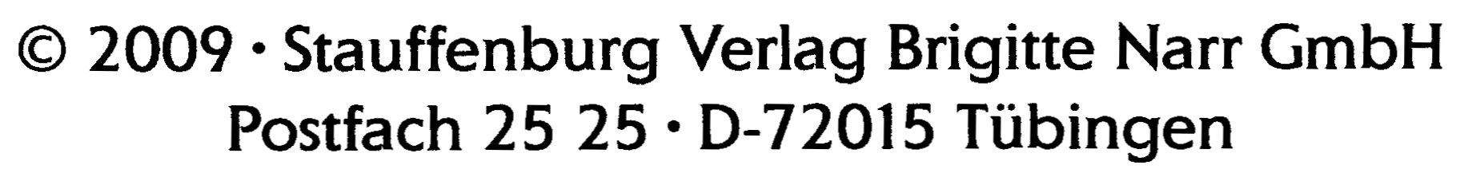
Erfassung des Verlagsnamens - Beispiel
Auf der Titelseite:
Im Impressum:
RDA | Element | Erfassung
2.8.4 | Verlagsname | Stauffenburg Verlag
Notes:
Gilt sowohl für einzelne als auch fortlaufende Ressourcen.

Slide 25


Erfassung des Verlagsnamens - Beispiel
Auf der Titelseite:
Im Impressum:
RDA | Element | Erfassung
2.8.4 | Verlagsname | TRIAS
Notes:
Gilt sowohl für einzelne als auch fortlaufende Ressourcen.

Slide 26

Funktion des Verlags
Wörter/Phrasen, die Funktion des Verlags angeben, werden übernommen
Aber:
NICHT Wörter/Phrasen, die bloß Verlagstätigkeit beschreiben
z.B.
RDA | Element | Erfassung
2.8.4 | Verlagsname | in Kommission bei Otto Harrassowitz
RDA | Element | Erfassung
2.8.4 | Verlagsname | Kindler
Notes:
Gilt sowohl für einzelne als auch fortlaufende Ressourcen.

Slide 27
Mehrere Verlage
Sind in Ressource mehrere Verlage angegeben:
→ erster/typografisch hervorgehobener Verlag Standardelement
→ weitere Verlage dürfen erfasst werden
Beispiel:
Akademischer Verlag
Gärkeller Verlag
München
RDA | Element | Erfassung
2.8.4 | Verlagsname | Akademischer Verlag
2.8.4 | Verlagsname | Gärkeller Verlag

Slide 28
Vertriebsname/Herstellername
Informationsquellen: gleich wie bei Verlag
Beispiel:
Auf der bevorzugten Informationsquelle:
Vertrieb: Universal Europe
RDA | Element | Erfassung
2.9.4 | Vertriebsname | Universal Europe
Notes:
Gilt sowohl für einzelne als auch fortlaufende Ressourcen.

Slide 29
Verlags-/Vertriebs-/Herstellername
Achtung:
Vertriebs- und Herstellername dürfen nicht als ermittelter Verlagsname erfasst werden!
Sie werden im Rahmen der Vertriebs- bzw. Herstellungsangabe erfasst.
Aber:
Falls nicht zu erkennen ist, ob es sich um einen Verlag oder Vertrieb handelt, wird angenommen, dass es sich um einen Verlag handelt. (RDA 2.9.4.1 D-A-CH)
Notes:
Gilt sowohl für einzelne als auch fortlaufende Ressourcen.

Slide 30
Erscheinungsort (RDA 2.8.2)
Informationsquellen für den Erscheinungsort in dieser Reihenfolge:
  Gleiche Quelle, aus der Verlagsname entnommen wurde
  Andere Quelle innerhalb der Ressource
  Andere Quelle außerhalb der Ressource (dann muss der Erscheinungsort eckig geklammert werden)
Notes:
Gilt sowohl für einzelne als auch fortlaufende Ressourcen.

Slide 31
Erscheinungsort (RDA 2.8.2)
Erscheinungsort nicht ermittelbar
-> wahrscheinlichen Erscheinungsort oder größere geographische Einheit erfassen (in eckigen Klammern)
-> nur, wenn dies nicht möglich:
„[Erscheinungsort nicht ermittelbar]“
Notes:
Gilt sowohl für einzelne als auch fortlaufende Ressourcen.

Slide 32
Erfassung des Erscheinungsortes
Erscheinungsort übertragen wie auf der bevorzugten Quelle
Regeln der Groß- und Kleinschreibung sowie der Interpunktion werden angewandt (->Modul 2)
In der Informationsquelle enthaltene übergeordnete Geographika werden übernommen
Bei mehreren Erscheinungsorten: typographisch hervorgehobener bzw. erster Erscheinungsort Standardelement

Slide 33
Erfassung des Erscheinungsortes - Beispiel
Auf der Titelseite: Freiburg i.Br.
Auf der bevorzugten Informationsquelle: Philadelphia, PA
RDA | Element | Erfassung
2.8.2 | Erscheinungsort | Freiburg i.Br.
RDA | Element | Erfassung
2.8.2 | Erscheinungsort | Philadelphia, PA

Slide 34

Erfassung des Erscheinungsortes - Beispiel
Auf der Titelseite:
RDA | Element | Erfassung
2.8.2 | Erscheinungsort | Berlin
2.8.2 | Erscheinungsort | Heidelberg
2.8.2 | Erscheinungsort | New York
2.8.2 | Erscheinungsort | Tokyo
2.8.4 | Verlagsname | Springer-Verlag
Notes:
Gilt sowohl für einzelne als auch fortlaufende Ressourcen.

Slide 35
Erfassung des Erscheinungsortes - Beispiel
Eine Veröffentlichung in polnischer Sprache liegt vor. Es wird ein wahrscheinliches Land erfasst:
RDA | Element | Erfassung
2.8.2 | Erscheinungsort | [Polen]
Notes:
Gilt sowohl für einzelne als auch fortlaufende Ressourcen.

Slide 36
Erfassung des Erscheinungsortes - Beispiel
Aus der Ressource geht hervor, dass es sich um eine gemeinsame Veröffentlichung der Mitgliederländer der EU handelt, der genaue Erscheinungsort ist nicht ermittelbar:
RDA | Element | Erfassung
2.8.2 | Erscheinungsort | [Europa]
Notes:
Gilt sowohl für einzelne als auch fortlaufende Ressourcen.

Slide 37
Erfassung des Erscheinungsortes
Eine übergeordnete geographische Einheit darf ergänzt werden, falls für die Identifizierung notwendig
Beispiel:
Auf der Informationsquelle: Dublin
RDA | Element | Erfassung
2.8.2 | Erscheinungsort | Dublin [Ohio]
Notes:
Gilt sowohl für einzelne als auch fortlaufende Ressourcen.

Slide 38
Vertriebs-/Herstellungsort
Informationsquellen: gleich wie bei Verlag
Beispiel:
Auf der bevorzugten Informationsquelle:
Vertrieb: Universal Europe München
RDA | Element | Erfassung
2.9.2 | Vertriebsort | München
Notes:
Gilt sowohl für einzelne als auch fortlaufende Ressourcen.

Slide 39
Erscheinungsort nicht ermittelbar
Achtung:
Vertriebs- und Herstellungsort dürfen nicht als ermittelter Erscheinungsort erfasst werden!
Sie werden im Rahmen der Vertriebs- bzw. Herstellungsangabe erfasst.
Notes:
Gilt sowohl für einzelne als auch fortlaufende Ressourcen.

